Slide 1
COMUNICAÇÃO
EDUCAÇÃO
EDUCOMUNICAÇÃO
MAPA DE PALAVRAS - 2020

Slide 2
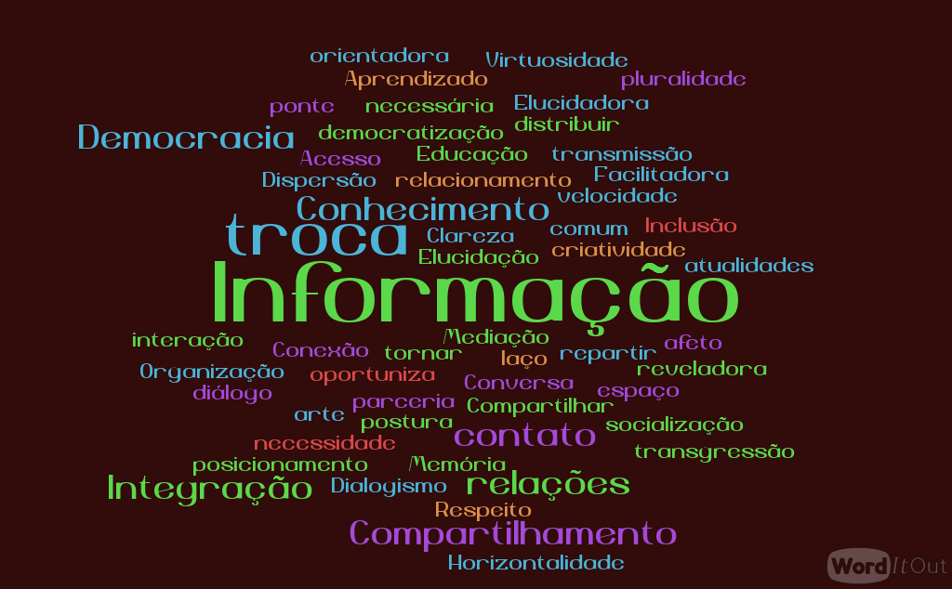
IMPRESSÕES POSITIVAS SOBRE COMUNICAÇÃO

Slide 3
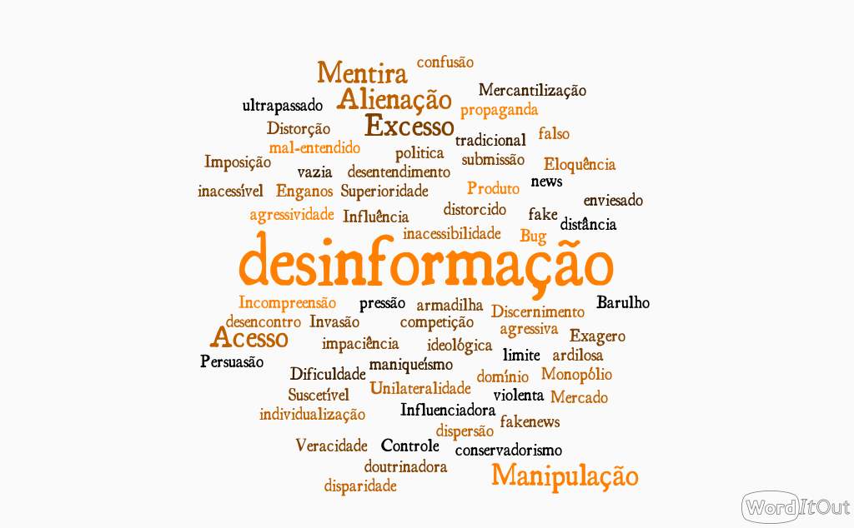
IMPRESSÕES NEGATIVAS SOBRE COMUNICAÇÃO

Slide 4
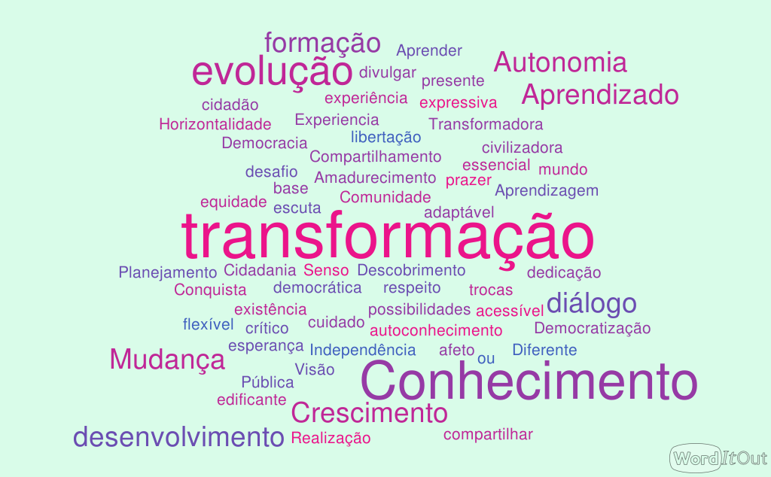
IMPRESSÕES POSITIVAS SOBRE A EDUCAÇÃO

Slide 5
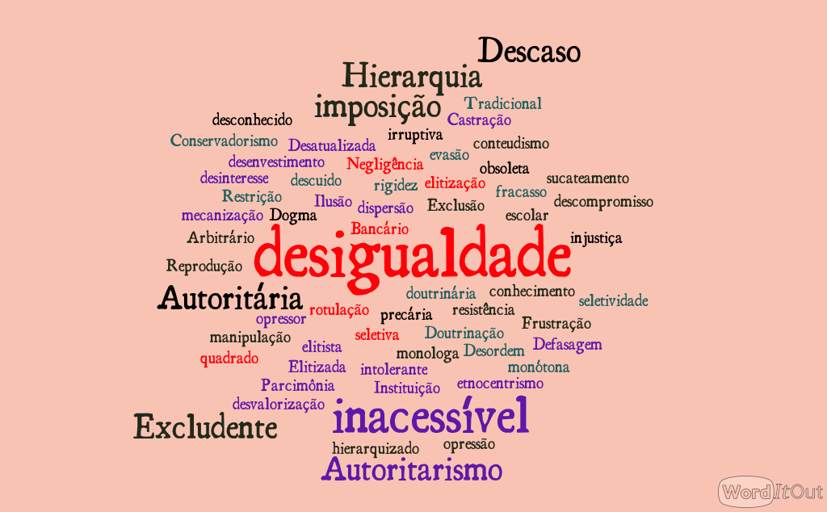
IMPRESSÕES NEGATIVAS SOBRE A EDUCAÇÃO

Slide 6
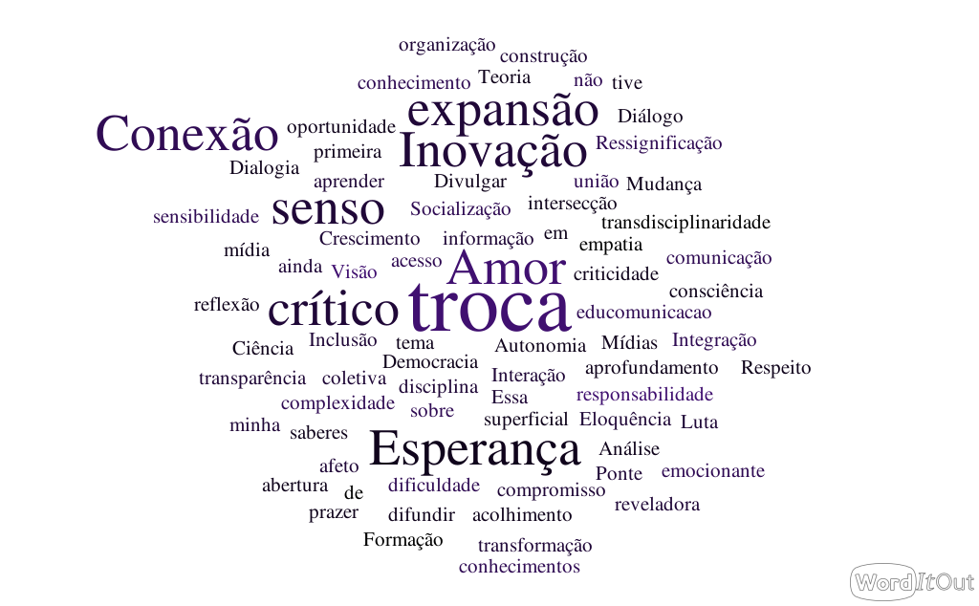
APRENDIZAGENS SOBRE EDUCOM ATÉ AQUI

